Slide 1


C24 – Inteligência Artificial: Paradigmas de aprendizado de máquina
Felipe A. P. de Figueiredo
felipe.figueiredo@Inatel.br

Slide 2
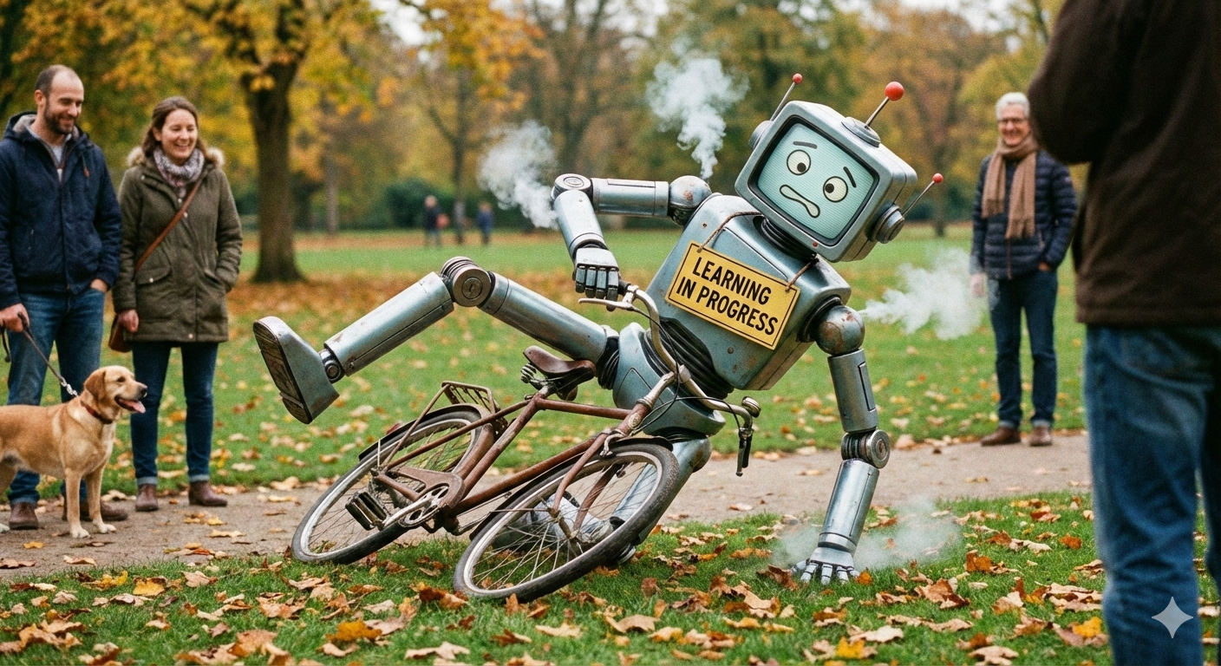
Como as máquinas aprendem?
Notes:
Muita gente acha que IA é mágica, mas na verdade é puro aprendizado. Hoje, veremos como as máquinas aprendem.

Slide 3
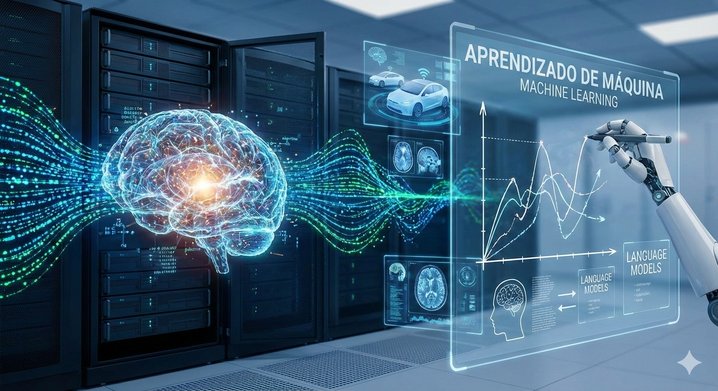
Na aula de hoje discutiremos os principais paradigmas do aprendizado de máquina
Notes:
Muita gente acha que IA é mágica, mas na verdade é puro aprendizado. Hoje, veremos como as máquinas aprendem.

Slide 4
Paradigma da programação tradicional
Programação Tradicional: Nós humanos criamos as regras (i.e., o programa) e os dados e o computador gera o resultado.
Exemplo: "Se o e-mail tiver a palavra 'PROMOÇÃO', mova para o lixo."
regras
(programa)
Computador
resultados
(saídas)
dados
(entradas)

Slide 5
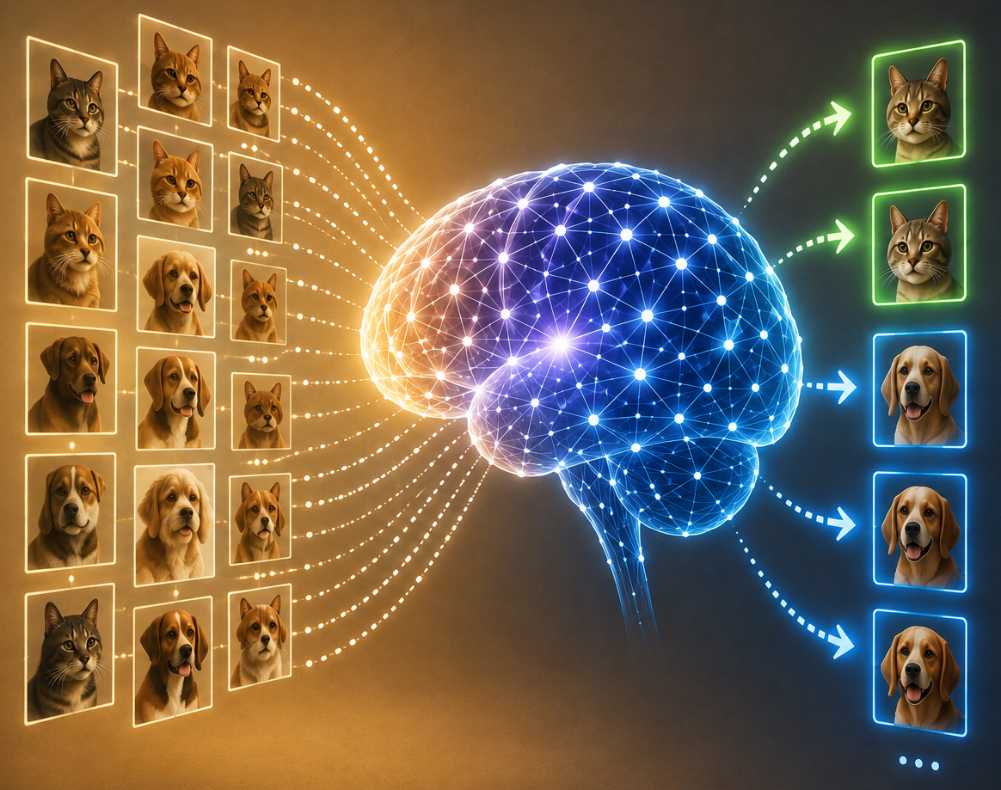
No aprendizado de máquina, as máquinas aprendem sem serem explicitamente programadas.

Slide 6
Paradigma do aprendizado de máquina
Machine Learning (ML): Nós humanos fornecemos os dados e os resultados e o computador descobre/aprende as regras.
Exemplo: "Aqui estão 1.000 e-mails que são spam e 1.000 que não são. Descubra o padrão sozinho."
dados
(entradas)
Computador
regras
(modelo)
resultados
(rótulos)
A máquina cria suas próprias regras baseadas nos dados.

Slide 7

Paradigma do aprendizado de máquina
O combustível do ML são o dados (muitos dados!).
O objetivo: Treinar um modelo que generalize o conhecimento para tomar decisões sobre algo que a máquina nunca viu antes.

Slide 8
Generalização
Não basta que o algoritmo de ML aprenda um modelo que faça um bom mapeamento apenas para os dados do conjunto de treinamento.
O algoritmo de ML deve treinar um modelo que aprenda a solução geral, i.e., um modelo que generalize para dados de entrada não vistos durante o treinamento.
Vejamos o exemplo da paleteria mexicana para entender melhor o que é a generalização.
Notes:
No contexto de aprendizado de máquina, a generalização refere-se à capacidade de um modelo treinado em um conjunto de dados específico de realizar predições precisas e acuradas em dados que nunca foram vistos durante o processo de treinamento.
Quando um modelo é treinado em um conjunto de dados, ele busca aprender padrões e regras que governam os relacionamentos entre as entradas e as saídas desse conjunto. A generalização ocorre quando o modelo consegue aplicar esse conhecimento aprendido para fazer predições em novos dados que não foram usados durante o treinamento. Em outras palavras, um modelo generalizado é capaz de "generalizar" o conhecimento adquirido com o conjunto de treinamento para realizar previsões precisas em situações desconhecidas.
A generalização é um aspecto crítico do aprendizado de máquina, pois o objetivo é que o modelo seja capaz de lidar efetivamente com dados do mundo real, que podem ser diferentes ou conter variações em relação ao conjunto de treinamento. Um modelo que generaliza bem evita problemas de superajuste (overfitting), onde ele se torna muito específico para o conjunto de treinamento e tem um desempenho inferior em novos dados, ou problemas de subajuste (underfitting), onde ele não captura adequadamente os padrões do conjunto de treinamento e também não tem um desempenho satisfatório em novos dados.

Slide 9
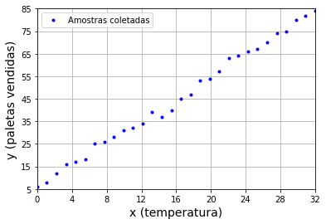
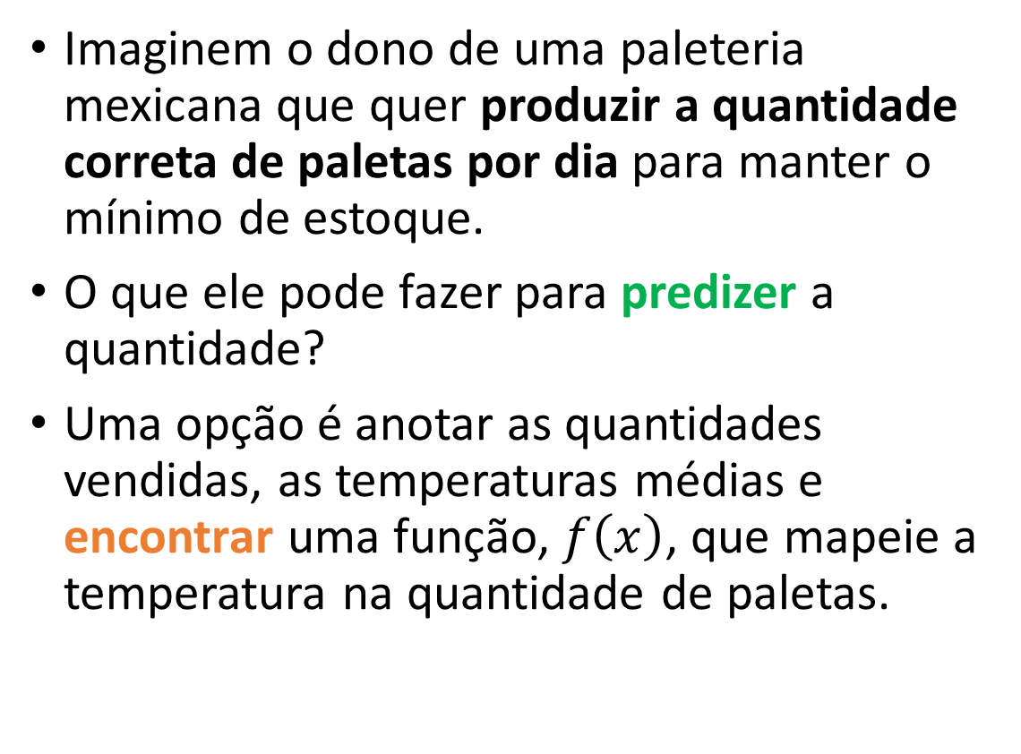
Generalização
Imaginem o dono de uma paleteria mexicana que quer produzir a quantidade correta de paletas por dia para manter o mínimo de estoque.
O que ele pode fazer para predizer a quantidade?
Uma opção é anotar as quantidades vendidas, as temperaturas médias e encontrar uma função, $f\left(x\right)$, que mapeie a temperatura na quantidade de paletas.
Notes:
No contexto de aprendizado de máquina, a generalização refere-se à capacidade de um modelo treinado em um conjunto de dados específico de realizar predições precisas e acuradas em dados que nunca foram vistos durante o processo de treinamento.
Quando um modelo é treinado em um conjunto de dados, ele busca aprender padrões e regras que governam os relacionamentos entre as entradas e as saídas desse conjunto. A generalização ocorre quando o modelo consegue aplicar esse conhecimento aprendido para fazer predições em novos dados que não foram usados durante o treinamento. Em outras palavras, um modelo generalizado é capaz de "generalizar" o conhecimento adquirido com o conjunto de treinamento para realizar previsões precisas em situações desconhecidas.
A generalização é um aspecto crítico do aprendizado de máquina, pois o objetivo é que o modelo seja capaz de lidar efetivamente com dados do mundo real, que podem ser diferentes ou conter variações em relação ao conjunto de treinamento. Um modelo que generaliza bem evita problemas de superajuste (overfitting), onde ele se torna muito específico para o conjunto de treinamento e tem um desempenho inferior em novos dados, ou problemas de subajuste (underfitting), onde ele não captura adequadamente os padrões do conjunto de treinamento e também não tem um desempenho satisfatório em novos dados.

Slide 10
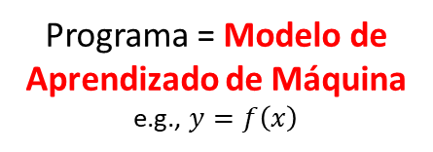
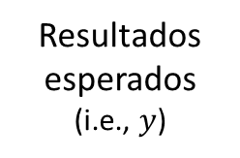
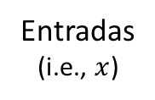
Generalização
Para encontrar a função, ele poderia usar o paradigma do aprendizado de máquina e passar ao algoritmo de treinamento o conjunto coletado de pares de temperatura e quantidade de paletas vendidas (i.e., dataset).
Aprendizado de Máquina
Resultado do treinamento
Entradas
(i.e., $x$)
Computador
Programa = Modelo de Aprendizado de Máquina
e.g., $y=f\left(x\right)$
Resultados esperados
(i.e., $y$)
Conjunto de dados de treinamento = experiências prévias.
Notes:
No contexto de aprendizado de máquina, a generalização refere-se à capacidade de um modelo treinado em um conjunto de dados específico de realizar predições precisas e acuradas em dados que nunca foram vistos durante o processo de treinamento.
Quando um modelo é treinado em um conjunto de dados, ele busca aprender padrões e regras que governam os relacionamentos entre as entradas e as saídas desse conjunto. A generalização ocorre quando o modelo consegue aplicar esse conhecimento aprendido para fazer predições em novos dados que não foram usados durante o treinamento. Em outras palavras, um modelo generalizado é capaz de "generalizar" o conhecimento adquirido com o conjunto de treinamento para realizar previsões precisas em situações desconhecidas.
A generalização é um aspecto crítico do aprendizado de máquina, pois o objetivo é que o modelo seja capaz de lidar efetivamente com dados do mundo real, que podem ser diferentes ou conter variações em relação ao conjunto de treinamento. Um modelo que generaliza bem evita problemas de superajuste (overfitting), onde ele se torna muito específico para o conjunto de treinamento e tem um desempenho inferior em novos dados, ou problemas de subajuste (underfitting), onde ele não captura adequadamente os padrões do conjunto de treinamento e também não tem um desempenho satisfatório em novos dados.

Slide 11
Qual função o algoritmo de ML aprenderia?

Slide 12
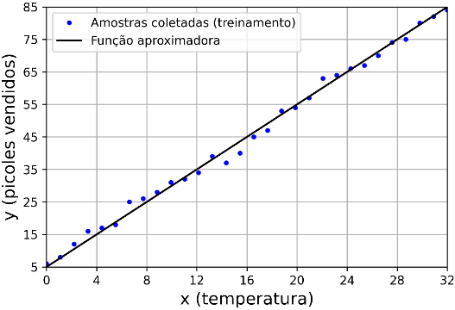
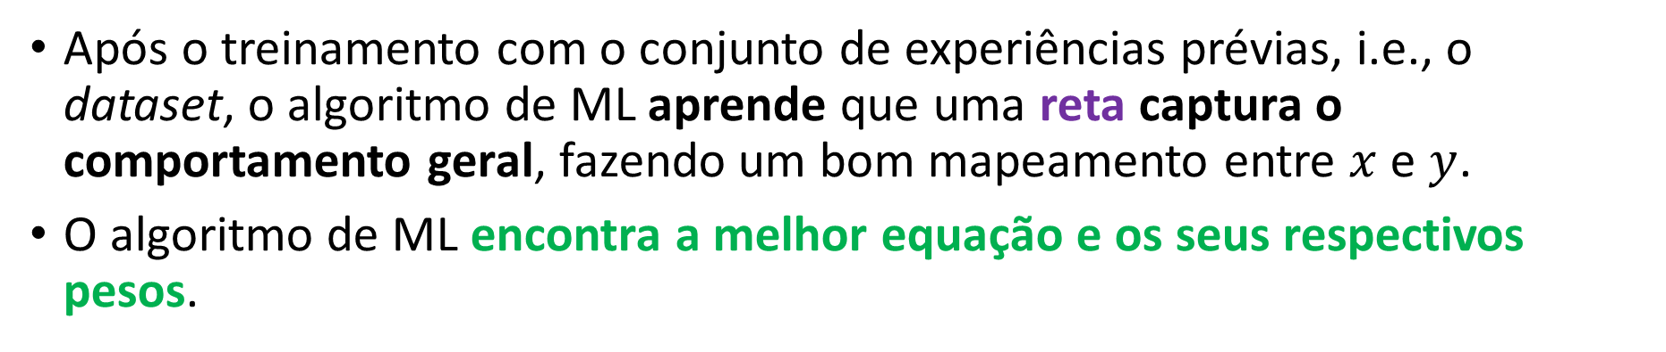
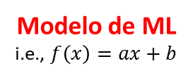
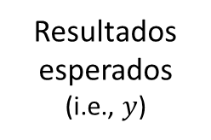
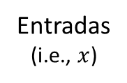
Generalização
Após o treinamento com o conjunto de experiências prévias, i.e., o dataset, o algoritmo de ML aprende que uma reta captura o comportamento geral, fazendo um bom mapeamento entre $x$ e $y$.
O algoritmo de ML encontra a melhor equação e os seus respectivos pesos.
Aprendizado de Máquina
Entradas
(i.e., $x$)
Computador
Resultados esperados
(i.e., $y$)
Modelo de ML
i.e., $f\left(x\right)=ax+b$
Notes:
No contexto de aprendizado de máquina, a generalização refere-se à capacidade de um modelo treinado em um conjunto de dados específico de realizar predições precisas e acuradas em dados que nunca foram vistos durante o processo de treinamento.
Quando um modelo é treinado em um conjunto de dados, ele busca aprender padrões e regras que governam os relacionamentos entre as entradas e as saídas desse conjunto. A generalização ocorre quando o modelo consegue aplicar esse conhecimento aprendido para fazer predições em novos dados que não foram usados durante o treinamento. Em outras palavras, um modelo generalizado é capaz de "generalizar" o conhecimento adquirido com o conjunto de treinamento para realizar previsões precisas em situações desconhecidas.
A generalização é um aspecto crítico do aprendizado de máquina, pois o objetivo é que o modelo seja capaz de lidar efetivamente com dados do mundo real, que podem ser diferentes ou conter variações em relação ao conjunto de treinamento. Um modelo que generaliza bem evita problemas de superajuste (overfitting), onde ele se torna muito específico para o conjunto de treinamento e tem um desempenho inferior em novos dados, ou problemas de subajuste (underfitting), onde ele não captura adequadamente os padrões do conjunto de treinamento e também não tem um desempenho satisfatório em novos dados.

Slide 13
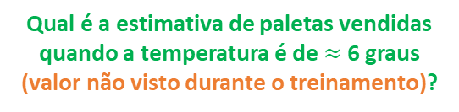
Generalização
Agora, o proprietário pode usar o modelo aprendido (i.e., a reta) para fazer inferências todas as manhãs.
Mas será que o modelo generaliza bem?
Como verificamos se o modelo tem uma boa capacidade de generalização?
Aprendizado de Máquina
Entrada inédita
6
Modelo de ML treinado
(reta)
23
Inferência
6
6
Qual é a estimativa de paletas vendidas quando a temperatura é de $≈$ 6 graus (valor não visto durante o treinamento)?
A partir do mapeamento aprendido (i.e., reta), o modelo gera como saída o valor 23, que é coerente com o restante dos dados.
Notes:
No contexto de aprendizado de máquina, a generalização refere-se à capacidade de um modelo treinado em um conjunto de dados específico de realizar predições precisas e acuradas em dados que nunca foram vistos durante o processo de treinamento.
Quando um modelo é treinado em um conjunto de dados, ele busca aprender padrões e regras que governam os relacionamentos entre as entradas e as saídas desse conjunto. A generalização ocorre quando o modelo consegue aplicar esse conhecimento aprendido para fazer predições em novos dados que não foram usados durante o treinamento. Em outras palavras, um modelo generalizado é capaz de "generalizar" o conhecimento adquirido com o conjunto de treinamento para realizar previsões precisas em situações desconhecidas.
A generalização é um aspecto crítico do aprendizado de máquina, pois o objetivo é que o modelo seja capaz de lidar efetivamente com dados do mundo real, que podem ser diferentes ou conter variações em relação ao conjunto de treinamento. Um modelo que generaliza bem evita problemas de superajuste (overfitting), onde ele se torna muito específico para o conjunto de treinamento e tem um desempenho inferior em novos dados, ou problemas de subajuste (underfitting), onde ele não captura adequadamente os padrões do conjunto de treinamento e também não tem um desempenho satisfatório em novos dados.

Slide 14
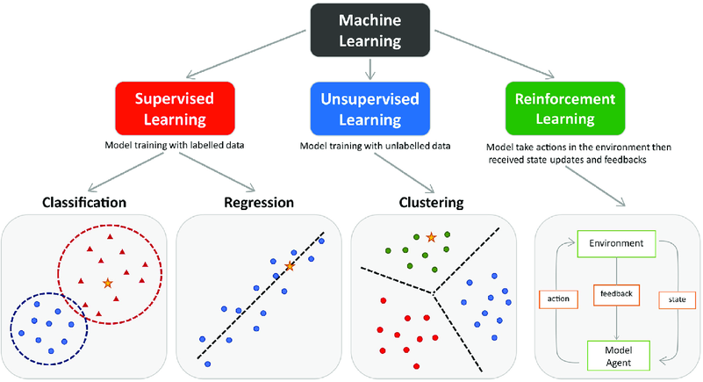
Os paradigmas de aprendizado
Em ML temos três paradigmas principais:
Aprendizado supervisionado
Aprendizado não-supervisionado
Aprendizado por reforço

Slide 15
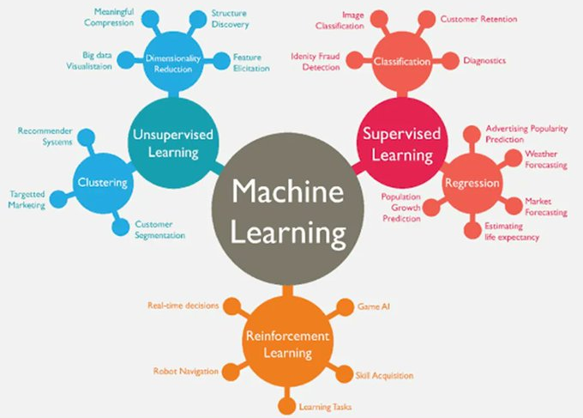
Os paradigmas de aprendizado
Cada paradigma tem um estilo de aprendizagem:
alguns esperam respostas corretas,
outros as descobrem sozinhos
e alguns aprendem por tentativa e erro.
Cada paradigma têm vários algoritmos e aplicações.

Slide 16
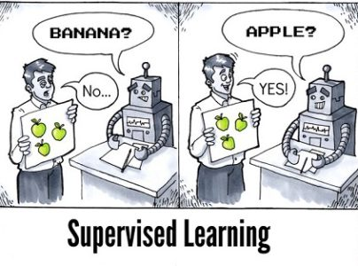
Aprendizado supervisionado
Aluno e professor
=
Modelo e dataset rotulado

Slide 17
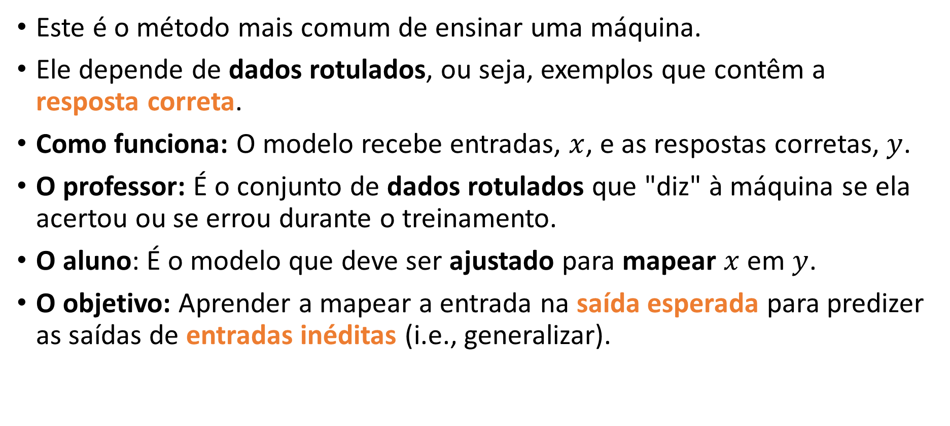
Aprendizado supervisionado
Este é o método mais comum de ensinar uma máquina.
Ele depende de dados rotulados, ou seja, exemplos que contêm a resposta correta.
Como funciona: O modelo recebe entradas, $x$, e as respostas corretas, $y$.
O professor: É o conjunto de dados rotulados que "diz" à máquina se ela acertou ou se errou durante o treinamento.
O aluno: É o modelo que deve ser ajustado para mapear $x$ em $y$.
O objetivo: Aprender a mapear a entrada na saída esperada para predizer as saídas de entradas inéditas (i.e., generalizar).

Slide 18
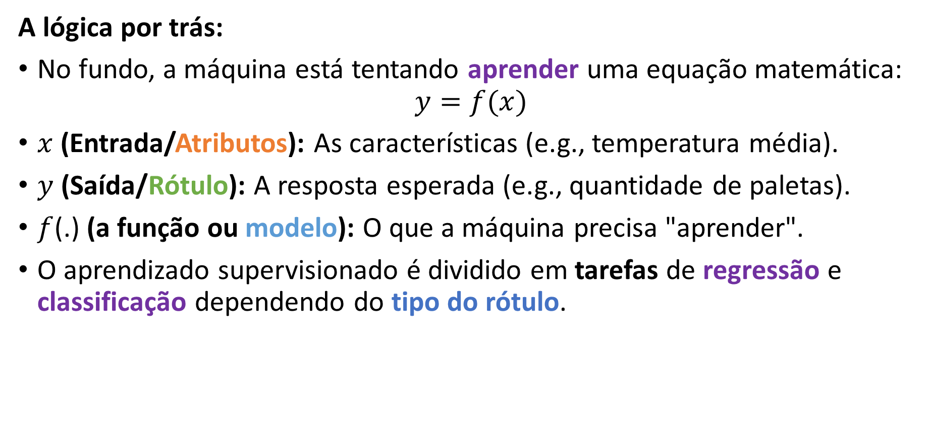
Aprendizado supervisionado
A lógica por trás:
No fundo, a máquina está tentando aprender uma equação matemática:
$$y=f(x)$$
$x$ (Entrada/Atributos): As características (e.g., temperatura média).
$y$ (Saída/Rótulo): A resposta esperada (e.g., quantidade de paletas).
$f$(.) (a função ou modelo): O que a máquina precisa "aprender".
O aprendizado supervisionado é dividido em tarefas de regressão e classificação dependendo do tipo do rótulo.

Slide 19

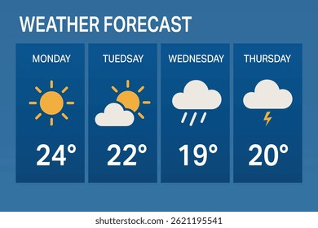

Aprendizado supervisionado
Regressão: Os rótulos pertencem a um conjunto infinito de valores, i.e., são números reais.
Aplicações:
Predição do preço de imóveis.
Predição da temperatura de amanhã.
Estimativa do tempo de entrega de um pedido.
Notes:
)
Pergunta: “Em qual classe isso pertence?”

Slide 20
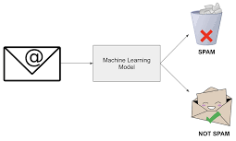
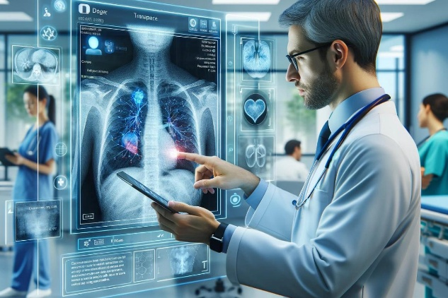
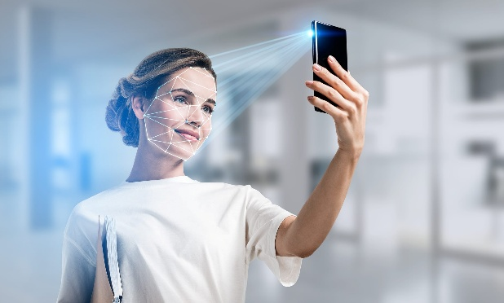
Aprendizado supervisionado
Classificação: Os rótulos pertencem a um conjunto finito e discreto de valores, i.e., pertencem a categorias (ou classes).
Aplicações:
Filtro de Spam: “spam” ou “não-spam”
Diagnóstico médico: “saudável” ou “doente”
Reconhecimento facial: “dono” e “não-dono” de um aparelho celular.
Classificação de animais em imagens: gato, cachorro ou pássaro

Slide 21
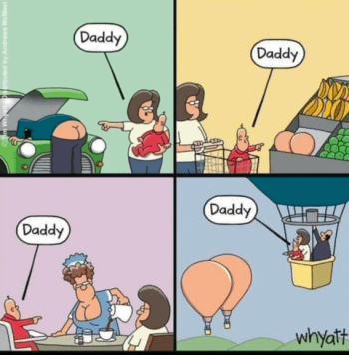
Alguns problemas do aprendizado supervisionado
Treinamento
Inferência
Falta de dados de treinamento
Inferência
Inferência
O bebê aprende quem é seu pai o observando de apenas uma posição bem específica.
Notes:
1. O Conceito de Rótulos (Labels)
No aprendizado supervisionado, ensinamos o modelo através de exemplos rotulados. No caso do quadrinho:
Dado de entrada: O pai do bebê (provavelmente em uma posição específica, como consertando algo).
Rótulo (Label): "Papai" (Daddy).
O bebê aprendeu que aquele padrão visual específico — dois círculos e uma fenda — corresponde ao rótulo "Papai".
2. O Problema do Overfitting (Sobreajuste)
O overfitting ocorre quando o modelo "decora" características muito específicas dos dados de treinamento em vez de aprender o conceito amplo.
O bebê não aprendeu o conceito complexo de "pai" (um ser humano, rosto, voz, afeto).
Ele aprendeu uma feature (característica) extremamente simplista e específica. Como resultado, qualquer coisa no "mundo real" que apresente essa característica geométrica é classificada incorretamente como "Papai".
3. Falha na Generalização
Um bom modelo supervisionado deve ser capaz de generalizar: reconhecer um pai mesmo que ele esteja de pé, de chapéu ou em uma foto diferente.
Na imagem, vemos o oposto: o modelo tem um viés (bias) em relação a um padrão geométrico.
Para o algoritmo (o bebê), pêssegos, balões e o decote da garçonete possuem as mesmas "coordenadas de pixels" que definiram o treinamento inicial, levando a um erro de classificação (Falso Positivo).
4. A Importância da Diversidade nos Dados
O quadrinho mostra o que acontece quando o conjunto de dados de treinamento (dataset) é pobre ou viciado:
Se o bebê tivesse sido exposto a milhares de fotos do pai em diferentes ângulos, roupas e contextos, ele teria entendido que a "fenda" não é a característica determinante do rótulo "Papai".

Slide 22
Alguns problemas do aprendizado supervisionado
Treinamento
Inferência
A falta de dados de treinamento pode causar sobreajuste
Inferência
Inferência
Por não ter muitos exemplos, o bebê "decora" características muito específicas dos dados de treinamento.
Notes:
1. O Conceito de Rótulos (Labels)
No aprendizado supervisionado, ensinamos o modelo através de exemplos rotulados. No caso do quadrinho:
Dado de entrada: O pai do bebê (provavelmente em uma posição específica, como consertando algo).
Rótulo (Label): "Papai" (Daddy).
O bebê aprendeu que aquele padrão visual específico — dois círculos e uma fenda — corresponde ao rótulo "Papai".
2. O Problema do Overfitting (Sobreajuste)
O overfitting ocorre quando o modelo "decora" características muito específicas dos dados de treinamento em vez de aprender o conceito amplo.
O bebê não aprendeu o conceito complexo de "pai" (um ser humano, rosto, voz, afeto).
Ele aprendeu uma feature (característica) extremamente simplista e específica. Como resultado, qualquer coisa no "mundo real" que apresente essa característica geométrica é classificada incorretamente como "Papai".
3. Falha na Generalização
Um bom modelo supervisionado deve ser capaz de generalizar: reconhecer um pai mesmo que ele esteja de pé, de chapéu ou em uma foto diferente.
Na imagem, vemos o oposto: o modelo tem um viés (bias) em relação a um padrão geométrico.
Para o algoritmo (o bebê), pêssegos, balões e o decote da garçonete possuem as mesmas "coordenadas de pixels" que definiram o treinamento inicial, levando a um erro de classificação (Falso Positivo).
4. A Importância da Diversidade nos Dados
O quadrinho mostra o que acontece quando o conjunto de dados de treinamento (dataset) é pobre ou viciado:
Se o bebê tivesse sido exposto a milhares de fotos do pai em diferentes ângulos, roupas e contextos, ele teria entendido que a "fenda" não é a característica determinante do rótulo "Papai".

Slide 23
Alguns problemas do aprendizado supervisionado
Treinamento
Inferência
Um modelo que se sobreajuste ao dados de treinamento, não generaliza.
Inferência
Inferência
Se o bebê generalizasse, ele reconheceria seu pai mesmo ele estando de pé, de chapéu, etc.
Ele também aprenderia o que não é seu pai.
Notes:
1. O Conceito de Rótulos (Labels)
No aprendizado supervisionado, ensinamos o modelo através de exemplos rotulados. No caso do quadrinho:
Dado de entrada: O pai do bebê (provavelmente em uma posição específica, como consertando algo).
Rótulo (Label): "Papai" (Daddy).
O bebê aprendeu que aquele padrão visual específico — dois círculos e uma fenda — corresponde ao rótulo "Papai".
2. O Problema do Overfitting (Sobreajuste)
O overfitting ocorre quando o modelo "decora" características muito específicas dos dados de treinamento em vez de aprender o conceito amplo.
O bebê não aprendeu o conceito complexo de "pai" (um ser humano, rosto, voz, afeto).
Ele aprendeu uma feature (característica) extremamente simplista e específica. Como resultado, qualquer coisa no "mundo real" que apresente essa característica geométrica é classificada incorretamente como "Papai".
3. Falha na Generalização
Um bom modelo supervisionado deve ser capaz de generalizar: reconhecer um pai mesmo que ele esteja de pé, de chapéu ou em uma foto diferente.
Na imagem, vemos o oposto: o modelo tem um viés (bias) em relação a um padrão geométrico.
Para o algoritmo (o bebê), pêssegos, balões e o decote da garçonete possuem as mesmas "coordenadas de pixels" que definiram o treinamento inicial, levando a um erro de classificação (Falso Positivo).
4. A Importância da Diversidade nos Dados
O quadrinho mostra o que acontece quando o conjunto de dados de treinamento (dataset) é pobre ou viciado:
Se o bebê tivesse sido exposto a milhares de fotos do pai em diferentes ângulos, roupas e contextos, ele teria entendido que a "fenda" não é a característica determinante do rótulo "Papai".

Slide 24
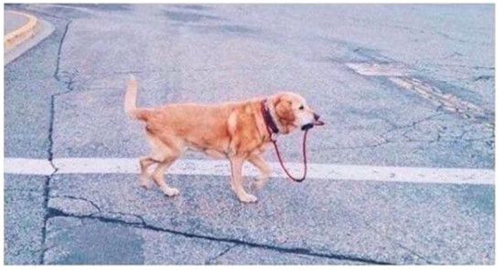
Aprendizado não-supervisionado
Diferente do paradigma anterior, aqui não existe um tutor (i.e., professor)

Slide 25
Aprendizado não-supervisionado
Ou seja, não existem rótulos.

Slide 26
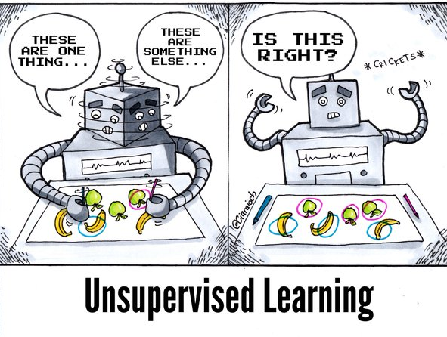
Aprendizado não-supervisionado
O aprendizado ocorre identificando similaridades e diferenças entre os dados.

Slide 27
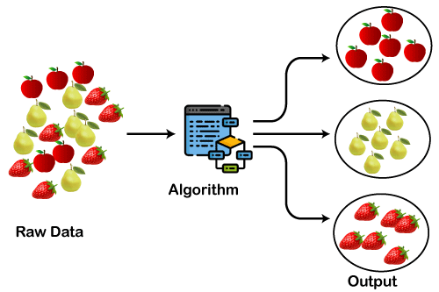
Aprendizado não-supervisionado
Eu não sei o que são esses objetos, mas esses aqui se parecem e esses são diferentes!

Slide 28
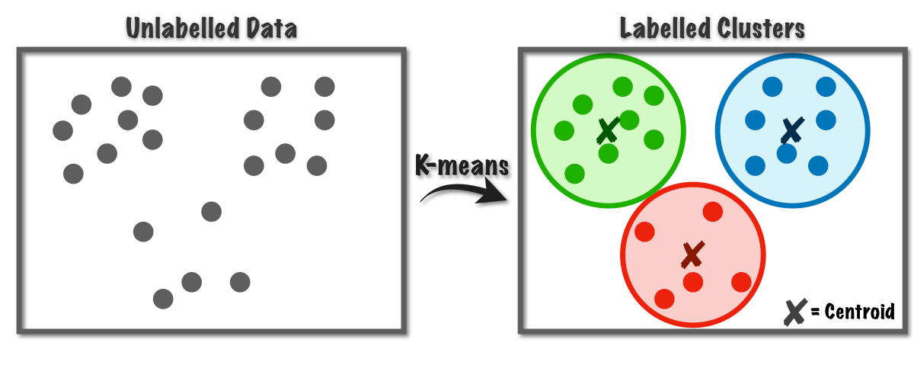
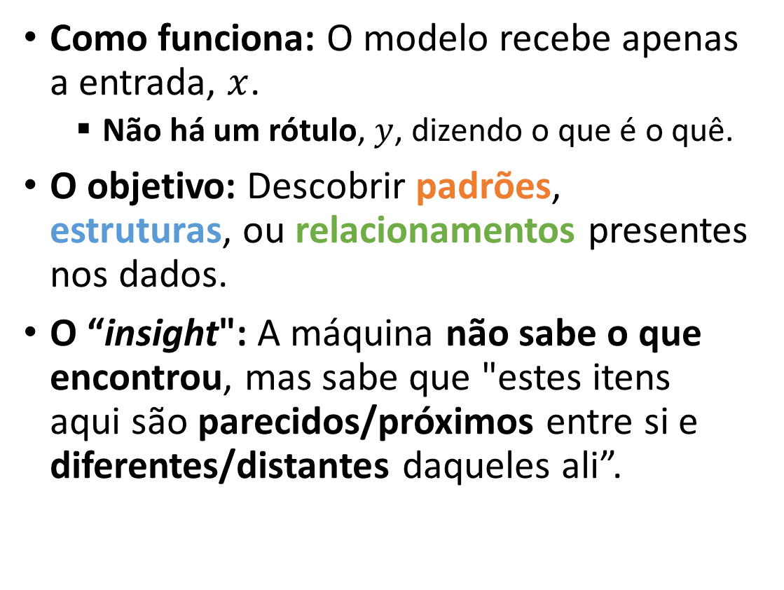
Aprendizado não-supervisionado
Como funciona: O modelo recebe apenas a entrada, $x$.
Não há um rótulo, $y$, dizendo o que é o quê.
O objetivo: Descobrir padrões, estruturas, ou relacionamentos presentes nos dados.
O “insight": A máquina não sabe o que encontrou, mas sabe que "estes itens aqui são parecidos/próximos entre si e diferentes/distantes daqueles ali”.
Dados não rotulados
Algoritmo de aprendizado não-supervisionado
Dados agrupados por proximidade
Notes:
A Netflix usa isso o tempo todo. Ela não sabe exatamente 'por que' você gosta de um filme, mas ela percebeu que você e um grupo de 10 mil pessoas têm comportamentos idênticos. Se eles assistiram 'Stranger Things' e você não, ela te recomenda, porque você faz parte daquele 'cluster' ou grupo de gostos similares.

Slide 29
Aprendizado não-supervisionado
Algoritmos não-supervisionados tratam problemas de
clusterização,
detecção de anomalias (outliers),
redução de dimensionalidade.

Slide 30
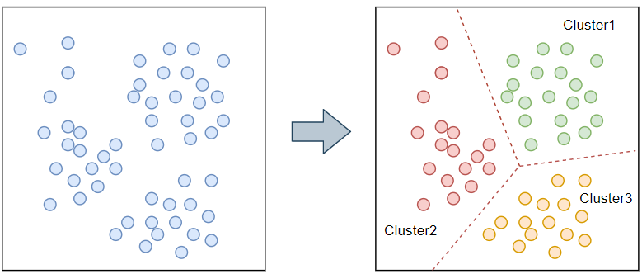
Aprendizado não-supervisionado
Clustering (ou agrupamento): serve para encontrar grupos, muitas vezes escondidos, presentes nos dados.
Exemplos: "Quem viu, ouviu ou comprou isso, também viu, ouviu ou comprou aquilo".
A Netflix, Spotify, etc. utilizam clustering para recomendar filmes e músicas baseando-se em grupos de usuários com comportamentos e gostos similares aos seus.
A Amazon, Mercado Livre, etc. agrupam clientes que compram produtos parecidos para recomendar outros produtos.
Agrupar clientes similares em termos de comportamento para envio de propaganda personalizada.

Slide 31
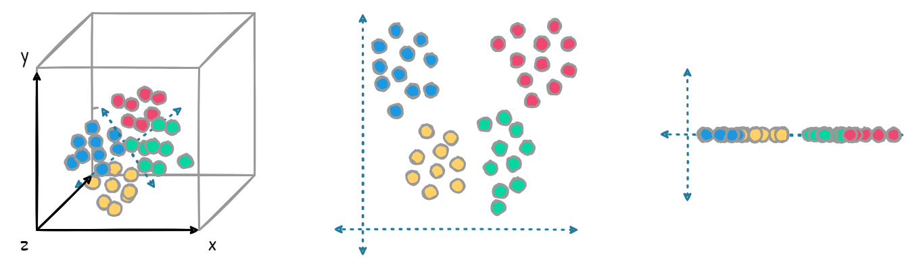
Aprendizado não-supervisionado
Redução de dimensionalidade: Simplifica dados complexos, focando apenas no que importa (i.e., preserva a maior parte da informação).
Exemplos:
Comprimir uma imagem mantendo uma boa qualidade.
Remover informações inúteis de dados multidimensionais para processá-los mais rápido.
Transformar dados multidimensionais (>3) em um gráfico 2D/3D que humanos consigam visualizar e interpretar.
3D
2D
1D

Slide 32
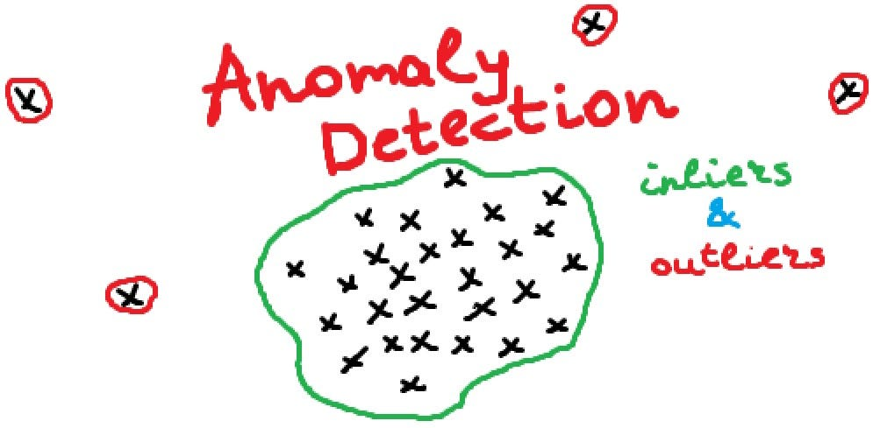
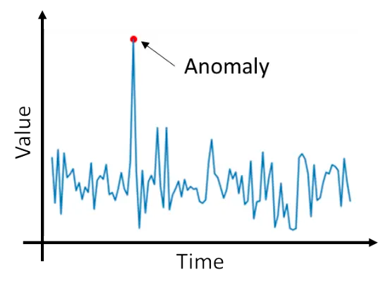
Aprendizado não-supervisionado
Detecção de anomalias ou outliers: Serve para identificar padrões que fogem completamente do normal.
Exemplos:
Detectar compras suspeitas no seu cartão de crédito por não condizerem com seus hábitos de compra.
Identificar acessos incomuns em uma rede que podem indicar a presença de um hacker.
Detectar vibrações ou ruídos estranhos em motores de aviões ou máquinas industriais antes que elas quebrem.
Notes:
Manutenção preventiva

Slide 33
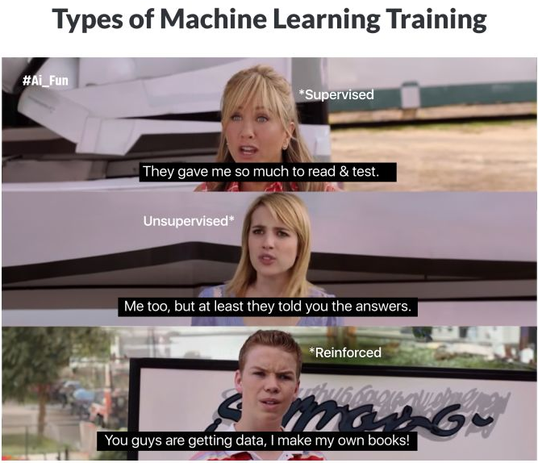
Aprendizado por reforço
Diferente dos paradigmas anteriores, aqui não existe nenhum tipo de dado para treinamento, sejam eles rotulados ou não
Notes:
Independência de Dados Prontos: Diferente do aprendizado supervisionado e não supervisionado, que dependem de grandes volumes de dados externos (como "livros" para ler), o modelo de reforço "faz seus próprios livros".
Aprendizado por Experiência: A frase "eu faço meus próprios livros" indica que o agente aprende através da interação direta com o ambiente, gerando seus próprios dados a partir de suas ações e resultados.
Foco na Exploração: Enquanto os outros métodos processam informações fornecidas por humanos, o aprendizado por reforço baseia-se em tentativa e erro para descobrir quais comportamentos geram as maiores recompensas.
Em resumo, a imagem destaca que o aprendizado por reforço é autônomo na criação de sua base de conhecimento, não dependendo de um conjunto de dados estático pré-existente para começar a operar.

Slide 34
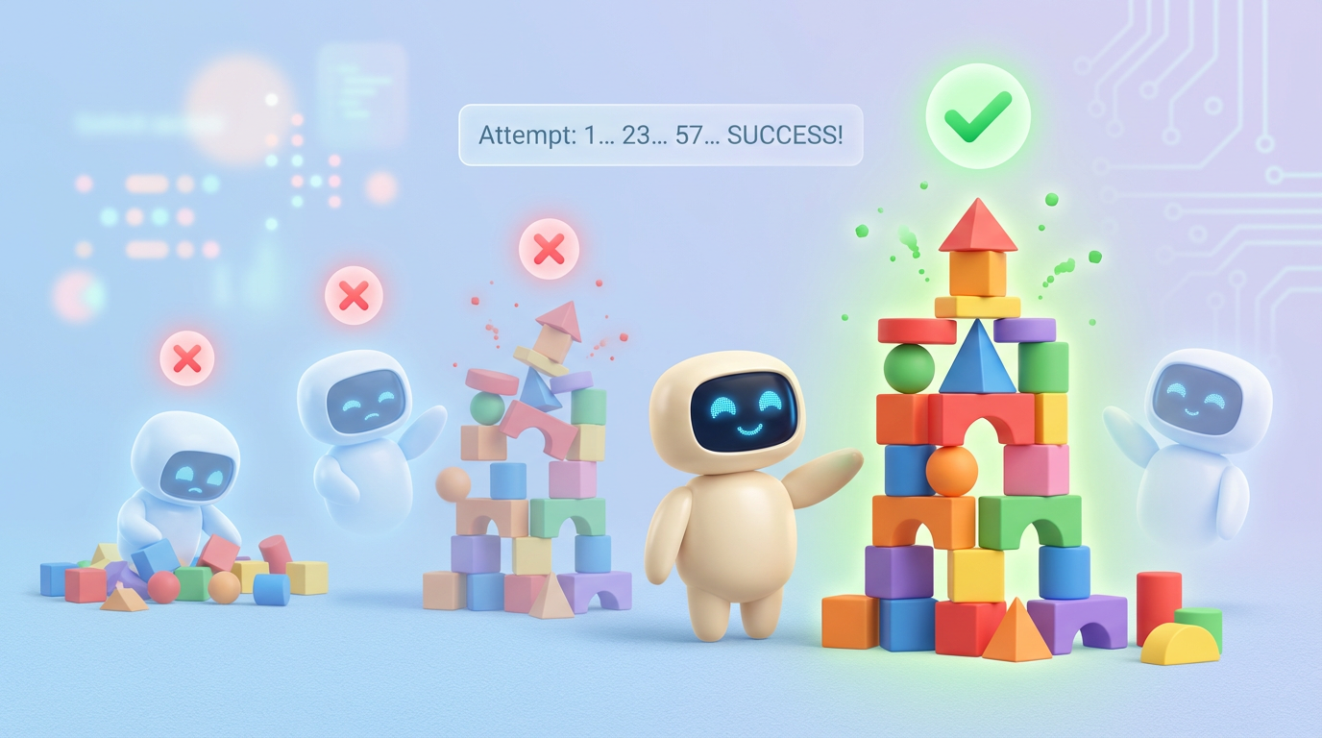
Aprendizado por reforço
A máquina aprende por tentativa e erro
Notes:
Independência de Dados Prontos: Diferente do aprendizado supervisionado e não supervisionado, que dependem de grandes volumes de dados externos (como "livros" para ler), o modelo de reforço "faz seus próprios livros".
Aprendizado por Experiência: A frase "eu faço meus próprios livros" indica que o agente aprende através da interação direta com o ambiente, gerando seus próprios dados a partir de suas ações e resultados.
Foco na Exploração: Enquanto os outros métodos processam informações fornecidas por humanos, o aprendizado por reforço baseia-se em tentativa e erro para descobrir quais comportamentos geram as maiores recompensas.
Em resumo, a imagem destaca que o aprendizado por reforço é autônomo na criação de sua base de conhecimento, não dependendo de um conjunto de dados estático pré-existente para começar a operar.

Slide 35
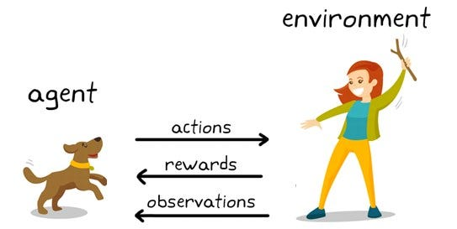
Aprendizado por reforço
Como funciona: é um processo de tentativa e erro onde um agente (i.e., a máquina) aprende a tomar decisões em um ambiente através de recompensas ou punições.
Objetivo: maximizar as recompensas recebidas e evitar punições.
O agente observa o estado do ambiente, seleciona e executa uma ação e recebe um reforço positivo ou negativo em consequência da ação tomada.
Notes:
Aprendizado por reforço pode ser entendido como o problema em que um agente deve aprender como se comportar em um ambiente através de interações do tipo “tentativa e erro”.
O agente tem como objetivo aprender/construir um modelo do ambiente em que está inserido através de interações do tipo “tentativa e erro”, ou seja, ele observa o ambiente, escolhe uma ação e aguarda o resultado da ação (reforço positivo ou negativo).
O algoritmo aprende a escolher ações apenas interagindo com o ambiente.
Problema da aprendizagem por reforço: Como escolher uma estratégia (conhecida como política) de ações que maximize o total de recompensas recebidas pelo agente.
A política pode ser entendida como sendo a função que mapeia os estados do ambiente em ações que o agente deve tomar: ∏(s) = a, de forma que o total de recompensas seja maximizado.
Exemplos:
Algoritmo muito utilizado em jogos.
O programa AlphaGo da Google (DeepMind) utilizou aprendizado por reforço (Deep reinforcement learning) para aprender a jogar Go e derrotar o campeão mundial de Go.
Agente jogador de damas
Estados: as diferentes configurações do tabuleiro.
Ações: mover uma determinada peça.
Recompensas: número de capturas de peças vs. número de perdas.
Robô aspirador de pó que precisa aprender a limpar uma casa de forma ótima.
Os algoritmos de aprendizado por reforço tentam encontrar a política que mapeia os estados do ambiente às ações que o agente deve tomar nesses estados.
Como um algoritmo de aprendizagem aprende a escolher ações apenas interagindo com o ambiente?
Muitas vezes, é impraticável o uso de aprendizagem supervisionada.
Como obter exemplos do comportamento correto e representativo para qualquer situação?
E se o agente for atuar em um ambiente desconhecido?

Slide 36
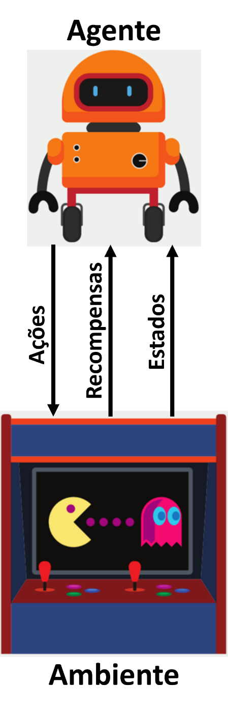
Aprendizado por reforço
Por tentativa e erro, o agente aprende por si só qual a melhor estratégia, chamada de política, para obter a maior quantidade possível de recompensas ao longo do tempo.
Uma política define qual ação o agente deve escolher quando o ambiente estiver em um determinado estado.
Portanto, a política é uma função que mapeia os estados do ambiente em ações que o agente deve tomar para maximizar as recompensas.
Notes:
Aprendizado por reforço pode ser entendido como o problema em que um agente deve aprender como se comportar em um ambiente através de interações do tipo “tentativa e erro”.
O agente tem como objetivo aprender/construir um modelo do ambiente em que está inserido através de interações do tipo “tentativa e erro”, ou seja, ele observa o ambiente, escolhe uma ação e aguarda o resultado da ação (reforço positivo ou negativo).
O algoritmo aprende a escolher ações apenas interagindo com o ambiente.
Problema da aprendizagem por reforço: Como escolher uma estratégia (conhecida como política) de ações que maximize o total de recompensas recebidas pelo agente.
A política pode ser entendida como sendo a função que mapeia os estados do ambiente em ações que o agente deve tomar: ∏(s) = a, de forma que o total de recompensas seja maximizado.
Exemplos:
Algoritmo muito utilizado em jogos.
O programa AlphaGo da Google (DeepMind) utilizou aprendizado por reforço (Deep reinforcement learning) para aprender a jogar Go e derrotar o campeão mundial de Go.
Agente jogador de damas
Estados: as diferentes configurações do tabuleiro.
Ações: mover uma determinada peça.
Recompensas: número de capturas de peças vs. número de perdas.
Robô aspirador de pó que precisa aprender a limpar uma casa de forma ótima.
Os algoritmos de aprendizado por reforço tentam encontrar a política que mapeia os estados do ambiente às ações que o agente deve tomar nesses estados.
Como um algoritmo de aprendizagem aprende a escolher ações apenas interagindo com o ambiente?
Muitas vezes, é impraticável o uso de aprendizagem supervisionada.
Como obter exemplos do comportamento correto e representativo para qualquer situação?
E se o agente for atuar em um ambiente desconhecido?

Slide 37
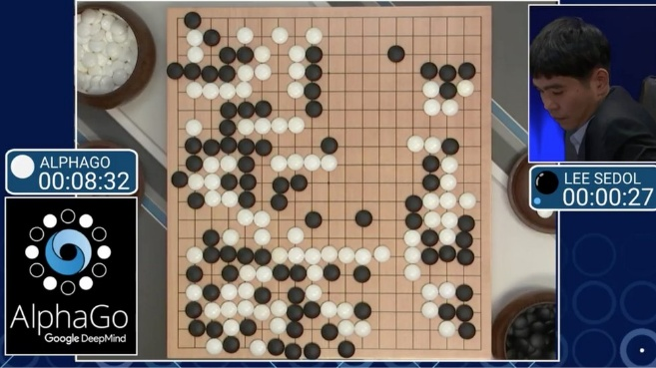
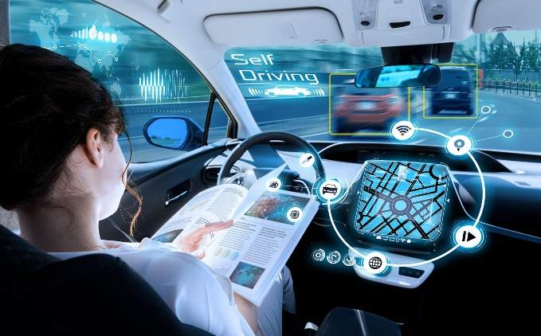

Aprendizado por reforço
Aplicações:
Agentes que aprendem a jogar jogos (e.g., Dota, Go, Xadrez, etc.)
Veículos autônomos (e.g., carros, drones, etc.): aprendem a acelerar, frear, desviar de obstáculos (inicialmente, em simuladores).
Robôs de investimento que aprendem o melhor momento para comprar ou vender ações na bolsa para maximizar o lucro a longo prazo.
Notes:
Exemplo de aplicação de RL: https://www.youtube.com/watch?v=V1eYniJ0Rnk
jogos (Atari, Go), robótica, sistemas de recomendação com feedback.
Visual: Imagem do AlphaGo ou de um carro autônomo da Tesla.
Aplicações:
IA que vence campeões mundiais de Xadrez e Go.
Drones aprendendo a voar sozinhos.
Otimização de rotas em tempo real.

Slide 38
Quiz

Slide 39
Qual paradigma usar?
Caso A: 50k imagens com peças danificadas, todas rotuladas.
Objetivo: identificar defeitos em peças.
Caso B: robô recém implantado em um armazém logístico desconhecido e superlotado para coletar e armazenar caixas.
Objetivo: decidir rotas mais rápidas e seguras para coletar e armazenar as caixas.
Caso C: conjunto de textos da internet sem rótulos.
Objetivo: agrupar textos e descobrir seus tópicos.
Caso D: um sistema que observa o fluxo normal de gastos de um cliente e detecta uma compra de alto valor em um país distante.
Objetivo: identificar padrões que fogem completamente do normal para bloquear possíveis fraudes.
Notes:
A → supervisionado
B → reforço
C → não supervisionado (clustering)
D → não supervisionado (detecção de anomalias)

Slide 40
Lista de exercícios
Lista #2 - Paradigmas

Slide 41
Perguntas?

Slide 42
Obrigado!

